Slide 1
ゲノムアルゴリズム
ゲノムの仕組み
応用問題
アラインメントアルゴリズム
ミスマッチトレランス
遺伝子発見問題

Slide 2
ＤＮＡ
• DNAは、高分子の鎖に、ATGCで略される4種類の器が並んで付いているもの（化学物質の名前）。なので、ATGC文字列として表現できる（この情報のことをゲノムという）
• DNAが複製される際に、1本のDNAは一塊になる。これが染色体
• 人の場合、DNAの長さは50-60cm？
ATGC
TACG

Slide 3
ゲノムの大きさ
• 人の場合、1本の染色体に、およそ1億文字が含まれる。ただし、長いもの、短いものがある。
•人間の場合、DNAの長さは、染色体23対の合計で30億文字になる。
• マウスやチンパンジーもほとんど同じ。一般的に高等な生物のほうが長いようだ。大腸菌は400万文字くらいしかない
AATGCCGT

Slide 4
たんぱく質の生成
• 酵素がDNAの1部を切り出し、たんぱく質を作る。（正確には DNA➔ RNA➔たんぱく質）そのときDNAの中のATGなどの3文字が1つのアミノ酸に翻訳される
• ATGC3文字の組合せは64通りあるが、これが20種類のアミノ酸と対応している（表で表される）
AATGCCGT
AAA ○ ACA ☆
AAC ○ ACC ☆
AAT ○ ACT ■
AAG ○ ACG ■

Slide 5
切り出しの位置
• ゲノムの中で、たんぱく質になる部分を遺伝子と言う
• 遺伝子の始まりの位置と終わりの位置には、マークがある。マークもATGC3文字でできている
• ゲノムの中にマークは大量にあるが、どうやって遺伝子の始まりを探し出しているかは不明
➔ どこが遺伝子かを探り当てるのは大変
終
始

Slide 6
遺伝子の応用
• 「遺伝子の発見」は、応用上とても重要
－ 遺伝病の発見、診断
－ 新薬の発見
－ 種の進化の解明
－ 生態システムの理解
…
• 何とかして遺伝子を見つけたい

Slide 7
遺伝子を見つける
• ゲノムの中で、数理的に遺伝子になりうる部分列
－ スタートマークで始まり
－ エンドマークで終わり
－ 間の長さは 3k
• 天文学的な数！
• 列挙はできないから、他の方法でなんとかしよう

Slide 8
遺伝子を見つける (2)
• 幸い、いくつかの遺伝子は判明している。
• これを使って、何か他に、遺伝子を特徴付けるルールを見つけられないか？
➔ 機械学習・データマイニング
• 長さ、含む部分列、できるアミノ酸のパターン、量、割合などから、ルールを導く

Slide 9
遺伝子ルール学習
• 長さ、含む部分列、できるアミノ酸のパターン、量、割合などから、ルールを導く
• ゲノムの中から、そのルールを満たす部分列を列挙する
• 効率良く、遺伝子の「候補」が見つかる
（あとは実験で確認すればよい）

Slide 10
既存ソフトの正解率
• 遺伝子部分を予測するアルゴリズムは多種ある
• プログラムを作った、という論文だけでも50以上、その中で、フリーで使えるものだけでも30以上
• 正解率は、遺伝子のスタート／エンドマークに関しては正解率0.7、発見率0.7
遺伝子だと正解率0.15発見率0.15ぐらいのようだ。

Slide 11
ゲノムの変化
• ゲノムは、紫外線などの外因で、ときに傷ついたりする。この結果染色体が切れたり、つながったりする
• チンパンジーと人間のゲノムを比べると、ある部分がそっくりそのまま他の部分に現れていたり、こっちでは2つに分かれているが、あっちでは1つながりになっていたりするらしい
• DNAのコピーをしそこなうこともある。この場合、文字が抜けたり、増えたり、変化したりする
人間
チンパンジ

Slide 12
ゲノムの変化２
• これらの変化は確率的に起こるので、2つの種のゲノムを比べ、どの程度の変化がおきているのかを調べると、2つの種がどの程度昔に分かれたのかが推測できる。
• チンパンジーと人間で異なる遺伝子と、ゴリラとの違いを調べると、共通祖先がどのような遺伝子を持っていたか分かる
• 共通先祖と人間で異なる遺伝子を調査すれば、「人間を人間たらしめているものは何か」がわかる
人間
チンパンジ
ゴリラ

Slide 13
系統樹作り
• 各生物種が、どれくらい前に分かれたものかという、進化の系統樹を推測する
• ゲノムが似ているものは最近分かれた種である、という推測で樹を作る
• いくつかのまったく違う生物から大まかな樹を作るものと、ターゲットとなる種を（例えばイネとか）決めて、その中でどのように細かい種が分かれていったかを調べるものがあるようだ

Slide 14
系統樹作り
• 系統樹を作るためには、複数のゲノムを、類似性で（最適に）分類する問題が発生する
• ある種のグループ内でなるべくうまくゲノムをそろえたり、
他種のグループとゲノムを比較する
• この問題はとてもタフで難しく、ヒューリスティックや経験則による前処理をして解くようだ
ＡＴＡＣＧＴＧＧＴＣＡＡＡＣＧＣＣＧＴＡＴＡＧ
ＡＴＡＣＧＴＧＧＴＣＡＡＡ－－－ＣＧＴＡＴＡＡ
ＡＴＡＣＧ－ＡＣ－ＣＡＡＡ－－－ＣＧＴＡＴＡＴ

Slide 15
ゲノムの比較
• このように類似する部分を調べるには、「２つのゲノムの類似度を計算する｣方法が必要。これを発展させ、「2つのゲノムから、似た部分列同士の対応を見つける」
「似ている」とは、数理的にはどのようなことだろうか

Slide 16
ゲノムの類似度
• ゲノムが変化するときは、その中の1文字が変化／挿入／削除される
• 片方のゲノムから、もう片方まで、少ない変化でいけるなら「似ている」
• すべての変化のさせ方の中で、最も回数の少ないものを見つけ、その回数で類似度を定義する
２つのゲノムの類似度の計算は
「最小変化」を見つける最適化問題

Slide 17
最小変化
• ２つのゲノムに対して、最小変化をどうやって見つけるか
ATACGCTTAC
AGACCTTACC
ATACGCTTAC*
AGAC*CTTACC
最短路問題に帰着できる
ダイクストラ法を使って解ける

Slide 18
最短路問題
• ２つのゲノムに対して、グリッド型のネットワークを作る
横移動 ： 左側に空白を挿入
縦移動 ： 下側に空白を挿入
斜め移動 ： 空白無し（同じ文字ならコスト０）
ATGCA
AGCAT
A
C
G
T
A
ATGCA*
A*GCAT
A G C A T

Slide 19
しかし
• ゲノムは長い。ときに1億文字
• 頂点数は1京(10000兆)とてもメモリに入りません
A
C
G
T
A
A G C A T
実際にネットワークは作らない
ゲノムさえあれば、与えられた場所の枝とコストは計算できる

Slide 20
１列ずつ
• 良く見るとこのネットワーク、左から右（下から上）にしか移動しない
• 左から右に1列ずつ解けばよい最短路を解けばよい
A
C
G
T
A
A G C A T
計算に必要なのは、今の列と前の列だけ

Slide 21
A*で時間節約
• メモリは線形になったが、計算時間はまだ2乗
• A*アルゴリズム＋両側から解く、をすると、短縮
終点への距離の下界は、残りの文字列中の各文字の数で算定
実際のデータは、似ていると思われるもの、を比較するので、
だいたいはゴールを目指すほうが有利になる

Slide 22
コストの変化
• 変化しやすい文字、変化しにくい文字がある。
• 空白2つ は空白1つ×2よりも小さい
➔ 変化のコストに変化を付けたい
➔ 枝コストの与え方を変えれば良い
G→A 3
T→A 1
A→C 4
…
空白1つ 3
空白2つ 5
空白3つ 7
….
複数の空白を扱うと、少しネットワークが変わる
（縦横に複数マス移動する枝ができる）

Slide 23
次の目標
• ２つのゲノムから「似た部分のペア」を見つける
• 単純に2つのゲノムの類似度を計算しただけではだめ。全体的に見てどの程度にているかしかわからない
人間
マウス

Slide 24
遺伝子の発見
• 例えばマウスとヒトのゲノムを比べて、共通の部分を見つける
• 遺伝子になる部分は、変化すると生体に大きな影響を与えてしまうので、余り変化していないと考えられる
• そこで、共通な部分列を探して、遺伝子を探しだす候補にしようというもの
人間
マウス

Slide 25
ゲノムの読み取り
ゲノムを読み取る方法
１． DNAを薬で溶かして、ひも状にする
２．放射線などを当てて、短い切片にぶつぶつ切る
３．機械で読む。1回で500文字程度読める
ただし、精度は99.9%程度。1000文字に1文字くらいミスる
４．読んだ結果をつなぎ合わせて、もとのゲノムを構築する

Slide 26
切片から再構築
１．切片をうまく並べるためには、どことどこが重なるか調べる必要あり
２．大量のゲノムから、端が重なるペアを列挙する
３．しかも、読み損ないがあるので、「似ている」という意味で重なるものにする

Slide 27
マイクロアレイ （ジンチップ）
• 近年、工業的に「20文字程度の、ある指定した部分列があると反応する試薬」ができた
• 例えば、あるQさんがXという遺伝子を持つかの判定で、Xを20文字ずつにぶつ切りし（オーバーラップするようにする）、それらに反応するような試薬を作り、QさんのDNAを放り込んで反応を見ればよい
• 全部に同じように反応するならば、遺伝子があるだろうと考えられる

Slide 28
ジンチップ
• しかし、Qさんのゲノムの他の部分にたまたま同じ部分列があったら、それに反応してしまう。
• そこで、ヒトゲノムの中から、「他とは一致しない部分列」を見つける問題が、有用である。（使い方によっては）
• これは、サフィックスアレイを使ったアルゴリズムで、高速に解ける（パソコンで1G文字で1分程度）

Slide 29
固有部分列の発見
• 人間の場合、だいたい20文字程度とってくると、場所が唯一に定まるようだ（1-2割程度、自分とまったく同じものがある）
• しかし実際には読みそこない、変異もあるので、多少エラーがあっても大丈夫なように、「α文字異なるものが存在しない」というものを使いたい

Slide 30
ミスマッチトレランス
• 部分列の固有さを表す尺度にミスマッチトレランスというものがある
• 長さを例えば20とし、ゲノムの各ポジションから始まる20文字の部分列について、そこから最小で何文字変更すると他の場所の部分列と一致するか、がミスマッチトレランス
• まともに比較すると2乗オーダーの時間がかかる。ゲノムじゃとても無理
（1億×1億とすると、1京。1秒間に1億回比較できるとしても、1億秒 ≒ 1000日）

Slide 31
少し距離が大きめの場合
問題： 各項目が同じ長さ l の短い文字列（50文字程度）であるデータベースを入力したときに、文字列のペアで異なり数（ハミング距離）が d 文字以下である組を全て見つけよ
• ゲノム全体から各ポジションを先頭とする長さ l の部分文字列を全て集めてこの問題を解くと、似ている部分列が全て見つかる
（ハミング距離の意味で似ている部分文字列）
ATGCCGCG
GCGTGTAC
GCCTCTAT
TGCGTTTC
TGTAATGA
．．．
• ATGCCGCG と AAGCCGCC
• GCCTCTAT と GCTTCTAA
• TGTAATGA と GGTAATGG
．．．

Slide 32
問題の難しさ
• 全ての項目が同じだと、O(項目数²) 個の出力がある
➔ l を定数だと思えば、単純な全対比較のアルゴリズムが
計算量の意味では最適になる
➔ 計算量理論的には面白くない問題
• 現実には、やたらと似ているものを比較しても意味が無い
➔ 出力は少ないと仮定する
ATGCCGCG
GCGTGTAC
GCCTCTAT
TGCGTTTC
TGTAATGA
．．．
• ATGCCGCG と AAGCCGCC
• GCCTCTAT と GCTTCTAA
• TGTAATGA と GGTAATGG
．．．

Slide 33
基本のアイディア：文字列の分割
• 各文字列を、k（>d） 個のブロックに分割する
• k-d 個のブロックの場所を指定したときに、そこがまったく等しくて、かつハミング距離がd 以下となるようなペアを全て見つけよ、という部分問題を考える
➔ 各文字列の k-d 個のブロックをつなげてキーにし、ソートをする。同じものはグループになる。それを総当りで比較すればよい
• k-d 個のグループ数が大きければ、平均的にグループのメンバー数は小さくなるので、総当りで比較してもたいしたことない

Slide 34
全ての場合を尽くす
• 先の部分問題を、全ての場所の組合せについて解く
➔ ２つの文字列が似てれば、必ずどこか k-d 個のブロックが同じ
➔ 必ずどれかの組合せで見つかる
• 部分問題は、バケツソートやRadixソートで速く解ける
• 組合せの数は _{k}C_{d 。}のk=5 で d=2 なら10通り
➔ ソート10回 ＋α で解ける。全対比較よりもかなり高速
•各文字の数から、１文字比較した場合に等しくなる確率を求め、適切な分割数 k を使用する

Slide 35
例題
• ABC、ABD、ACC、EFG、FFG、AFG、GAB のペアでハミング距離が1以下のものを求めよ
ABCDE
ABDDE
ADCDE
CDEFG
CDEFF
CDEGG
AAGAB
A BCDE
A BDDE
A DCDE
C DEFG
C DEFF
C DEGG
A AGAB
A BC DE
A BD DE
A DC DE
C DE FG
C DE FF
C DE GG
A AG AB
ABC DE
ABD DE
ADC DE
CDE FG
CDE FF
CDE GG
AAG AB

Slide 36
重複の回避
• まったく同じ文字列があると、全てのブロックの組合せで見つかるので、 _{k}C_{d 。}回出力される
➔ 重複を回避する必要がある
• 各見つかったペアについて、選択されていないブロックが選択したブロックの間にあったら出力しないようにする
➔ 等しいブロックが一番左端によっている場合にのみ出力
メモリに解を保持せずとも、重複が回避できる

Slide 37
イメージ的には
• 似ているもののペアを探す問題は、マトリクスのセルの中で必要なものを全て見つける問題
• 全対比較は、マトリクスのセルをすべて見ていることに対応
• 分類によるアルゴリズムは、
分類を順々にしていると思えば、
木構造の探索を行っていることに対応

Slide 38
分類による計算
• 例えば20文字中2文字だけしか異ならない部分列を見つけるとしよう
• 20文字中、異なる文字の位置を i1, i2 とする。
• 残り18文字で、全ての部分列をソートして、分類する。radix sort を使って20×線形時間でできる
ＡＴＧＡＴＧＣ
ＡＴＧＣＴＧＧ
ＡＴＧＴＴＧＣ

Slide 39
分類による計算 (2)
• 他分類してできたグループ内の部分列は、 i1, i2 番目だけが異なる部分列のペア
• 全ての i1, i2 について、同じことをする。（ i1, i2 の値は(20×19/2) 通り）
• 計算時間は(20×19/2)×線形時間。これならなんとかなる
ＡＴＧＡＴＧＣ
ＡＴＧＣＴＧＧ
ＡＴＧＴＴＧＣ

Slide 40
少し長いものでも高速に
• 文字列の長さが30程度あると、間違いが3箇所でも、
➔ 30*29*28／1*2*3 ＝ 4060
そんなに小さいわけではない
• もう少し分け方を少なくする： 文字列を h 個に分割し、k 個の間違いがどこに入っているか、で分類する
➔ 例えば h = 7 とすれば 7*6*5／1*2*3 ＝ 35 通り
• ただし、同一のグループに入ったからといって、異なり数が k 以下とは限らないので、同一のグループ内で全対比較が必要
• 文字列の統計量から、1文字比較した場合に等しくなる確率を求め、最適な分割数 h を使用する

Slide 41
類似するペアの発見
• 同様の技法を使うと、類似する文字列のペア（あるいはグループ）を全て見つけることができる
• 全一般に、「正確に同じもの」を見つけるのは（二分探索などで）簡単にできるが、「似ているもの」を探すのには手間がかかる
（データが大きくなると、1000倍の時間ではきかない）
• データが大規模になると、とてもとけないのは、ミスマッチトレンランスと同じ

Slide 42
応用： 長い文字列の比較
• 長い文字列データの類似部分の候補を絞り込む
• 多数の長い文字列データの，類似するペアの候補を絞り込む
１） 長い文字列を１つずつずらした短い文字列にスライスする
２） 似ているもののペアを全部見つける
３） 似ている部分は、多くの似ているペアを必ず含む
長い文字列が多数ある場合でも、やり方は同じ
効率的に、似ている部分の候補を絞り込める

Slide 43
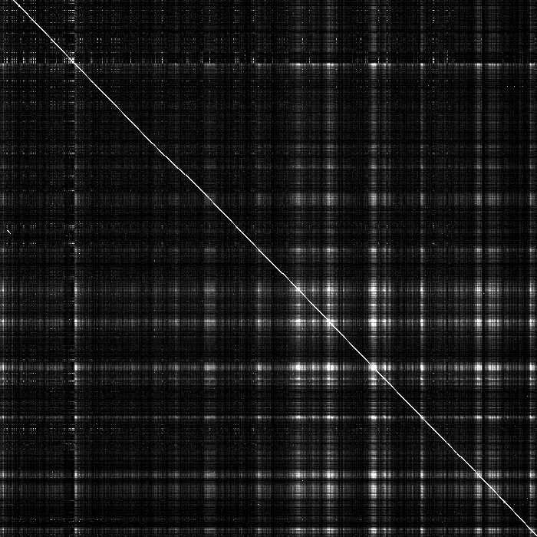
ゲノムの比較
ヒト21番染色体とチンパンジー22番染色体の比較
• 3000万文字の文字列×2 から、30文字の切片を3000万個取る
• 類似するペアを見つける
• 横方向がヒト、縦方向がチンパンジー、というマトリクスを作って、類似するペアがたくさん
あるセルの色を白くする
• 白い部分が
「似ている可能性のある部分」
• 黒い部分が
「(絶対に)似ていない部分」
ヒト 21番染色体
チンパンジー22番染色体
PCで 1時間で可能

Slide 44
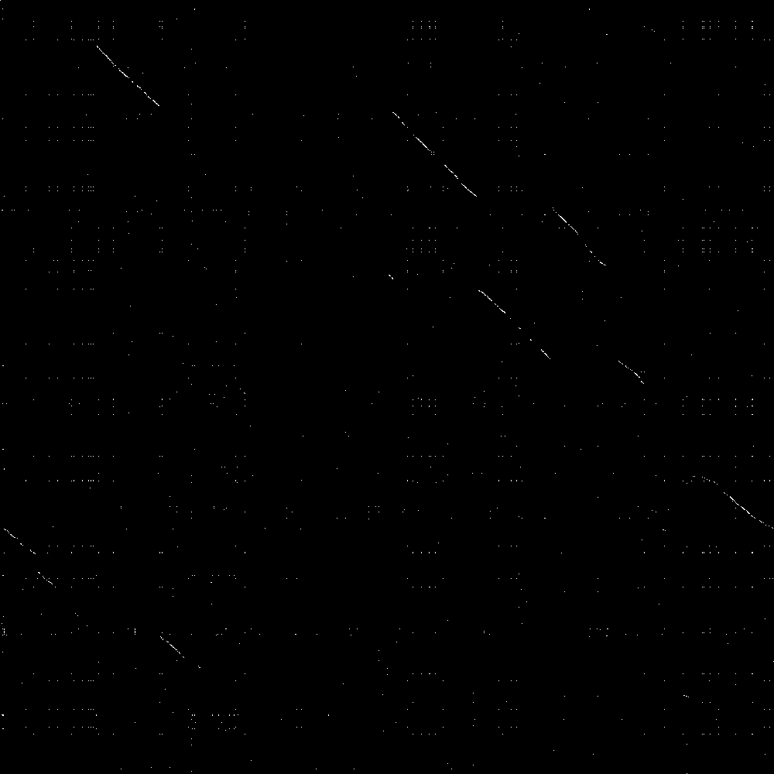
ゲノムの比較 (2)
ヒトX染色体とマウスX染色体の比較
• マウスはオーバーラップさせ、ヒトはオーバーラップさせずに、
30文字ずつにスライス
• 間違い 2文字以下のペアを列挙
• 解が多すぎるため、ペアの両方に
250個以上の相方が見つかっている
場合無視
• 長さ3000で、幅300の斜めの
領域に3つペアがあれば点を打つ
ヒトX番染色体
マウスX染色体
PCで 1時間で可能

Slide 45
まとめ
• ゲノムの基本問題の紹介
系統樹・遺伝子発見・類似度計算・部分列のマッチ・固有部分列の発見
• 機械学習を用いた遺伝子の発見
• 最短路を使ったゲノムの類似度計算の方法
• 分類を使ったミスマッチトレランスの計算
• 類似する短かい文字列のペアを使ったゲノムの比較

